Slide 1
Педагогический проект: требования к разработке

Slide 2
Структура проекта
1 этап - констатирующий (теоретический, диагностический, подготовительный);
2 этап - формирующий (деятельностный, практический);
3 этап – контрольный (оформление и представление результатов)
Для каждого этапа характерны свои виды проектной деятельности.

Slide 3
Содержание деятельности на констатирующем (подготовительном) этапе
Приступая к работе над проектом педагог должен:
определить и сформулировать тему;
доказать актуальность проекта;
поставить цель;
определить задачи;
выбрать средства достижения цели;
провести анализ ресурсного обеспечения проекта (баланс задач и условий);
подобрать источники информации в соответствии с поставленной целью.

Slide 4
Блочный подход констатирующего этапа эксперимента
ТЕМА АКТУАЛЬНОСТЬ, ПРОБЛЕМА
ОБЪЕКТ ПРЕДМЕТ
ЦЕЛЬ ЗАДАЧИ

Slide 5
Требования, определяющие выбор темы
Актуальность – настоятельная необходимость в исправлении сложившейся ситуации в ОО;
Проблемность – неочевидность решений, необходимость теоретического поиска, преодоление трудностей на практике;
Значимость для практике ( практическая значимость);
Перспективность – актуальность и значимость на перспективу, т.е. в будущем;
Соответствие современным концепциям развития общества и человека (гуманно-личностная и социально-личностная ориентация)

Slide 6
Примеры названий проектов
Бусинки
Посуда и пища коми народа
Играем в фантики
Этот занимательный полезный синквейн
Будь здоров – говори красиво!
Планирование и организация работы с детьми с ограниченными возможностями здоровья и их социализация в ОО
НЕПРАВИЛЬНЫЕ!

Slide 7
Тема педагогического проекта должна быть:
четко сформулирована, предполагать однозначное понимание;
локализована и отделена от других близких и смежных тем;
содержать указание на предметную сферу исследования, чтобы была возможность тщательно изучить исследуемую проблему;
отражать предмет исследования и направление поиска;
не предвосхищать искомого результата: иначе варианты поиска будут заранее сужены, возникнет опасность «игры» на заранее оговоренный результат:
а) повышение социальной активности детей с ОВЗ
б) успешная адаптация ребенка в ДОУ

Slide 8
Пример формулировки темы
Тема конкурсного проекта • Переформулированная тема
Сказки у избушки Формирование
социальных отношений у детей дошкольного возраста на основе текста русских сказок в ходе логопедических занятий

Slide 9
Последовательность работы над темой
«Будь здоров – говори красиво»
рабочее название проекта «Повышение социализации детей в специальной (коррекционной) школе»
Положительные стороны названия темы:
(+) указана предметная сфера – коррекционное образование.
(+) указан объект исследования – процесс социализации детей.
Ошибки в названии:
(-) отсутствует вектор (направление), ведущий аспект поиска решения.
(-) не указаны условия (средства) социализации. (-) не указана возрастная категория детей.

Slide 10
Обоснование актуальности педагогического проекта
Пример обоснования | Ошибка
Исследование обусловлено социальными изменениями в системе общего (специального, дополнительного) образования детей с ОВЗ … Исследование обусловлено государственным заказом школе … | Приводится ссылка на документы, утратившие юридическую силу. Приводятся цитаты из выступлений руководителей государства, без указания года выступления: президент Д.А. Медведев сказал … (без ссылки на первоисточник)

Slide 11
Педагогические концепции и теории, принципы | Авторы концепций (теорий) не внесены в библиографический список. В практической части не показано отражение положений перечисленных концепции (теорий). Чаще всего прослеживается реализация одной концепции (теории).
Актуальность для конкретной образовательной организации | Приводятся примеры динамики (например) численности детей с ОВЗ в глобальном масштабе. Приводятся устаревшие статистические данные
 | Статистические данные в целом о детях с ОВЗ, а проект ориентирован на детей с конкретной нозологией.

Slide 12
Не нужно освещать проблему на глобальном, федеральном уровнях
На всей территории Российской Федерации с 1 сентября 2016 года вступает в силу ФГОС НОО для детей с ОВЗ, что предъявляет новые требования к организации образовательного процесса в общеобразовательной школе.
В наше время (какое ?) число детей с тяжелыми нарушениями речи увеличивается с огромной прогрессией.

Slide 13
Обоснование к проекту (введение) не нужно писать в форме эссе
Как укрепить и сохранить здоровье наших детей? Каким образом способствовать формированию физической культуры ребенка? Как привить навыки здорового образа жизни? Когда это надо начинать?

Slide 14
Цель проекта -
мысленное предвосхищение результата педагогической деятельности
Цели выражают результаты
Теоретические:
Практические:
- новые программы,
- педагогические модели,
- обучающие средства,
- методические разработки,
- дидактические материалы.
новые идеи,
принципы тенденции,
выявленные ранее оценки,
подходы
концепции, подходы,
классификации,
неизвестные
к прошлому
(«предвидение прошлого»).

Slide 15
Соответствие Темы проекта его Цели
Тема проекта
Цель проекта
Использование нетрадиционных приемов
Повышение уровня
коррекционной
в
работы дошкольниками
с с лет
коррекционной работе с
ОНР 5-6
детьми старшего дошкольного возраста с
посредством
использования нетрадиционных
общим недоразвитием
речи
приемов работы.
Разработать систему нетрадиционных приемов формирования и развития коммуникационных способностей у детей старшего дошкольного возраста с ОНР в ходе коррекционных занятий

Slide 16
Задачи проекта
- действия, которые нужно выполнить для достижения цели.
Типы задач:
Диагностические
Теоретические
Опытно-экспериментальные
Моделирующие
Важно! Результат решения задач должен
совпадать с целью педагогического проекта.

Slide 17
Есть ли в проекте новизна?
Примерные вводные термины для обоснования
«новизны»:
Установили...
Обнаружили...
Уточнили...
Дали новые толкования...
Конкретизировали …
Доказали эффективность…
Дополнили...
Раскрыли...

Slide 18
Есть ли практическая значимость?
На уровне образовательной организации
На уровне муниципального образования
Методические продукты
Программа, методическая разработка (проведение открытого занятия, мастер-класса), стенд, буклет (памятка) для родителей (ребенка) и др.
Обобщение педагогического опыта в форме отчета, тезисов, статьи, доклада.

Slide 19
Вопросы для описания практической значимости
Каковы пути, способы использования результатов исследования в практике?
Где уже используются результаты и какова их эффективность?
Какие внедренческие материалы (программы, пособия, методики, рекомендации и т.д.) уже используются?
Где еще могут использоваться результаты?
Что может быть предложено для совершенствования управления, организации, содержания образования (рекомендации предложения).

Slide 20
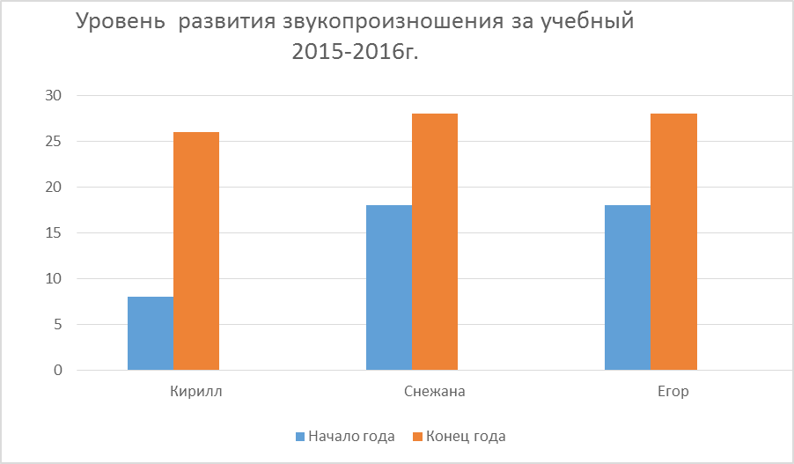
Результат проектной деятельности ( обязательно присутствует мониторинг)

Slide 21
ЛИТЕРАТУРА
1. Неправильно
«От рождения до школы. Программа воспитания и обучения в
детском саду» под редакцией Н.Е. Вераксы, Т.С. Комаровой. М.А. Васильевой, Москва, 2012г.
Правильно
От рождения до школы. Программа воспитания и обучения в
детском саду / под редакцией Н.Е. Вераксы, Т.С. Комаровой. М.А. Васильевой. – М.: издательство?, 2012. - ? с.
2. Неправильно
«Мультфильмы в детском саду» А.А. Гуськова, Москва, 2010г. Правильно
Гуськова А.А. Мультфильмы в детском саду. - М.:
издательство?, 2010. - ? с.

Slide 22
Приложение: Представление результатов педагогического проектирования
Публикации тезисов доклада, статьи, методических рекомендаций, программ и т.д.
Трансляция в форме мастер – класса, авторского семинара (вебинара), выступление на педагогическом (методическом) совете или конференции.

